Slide 1
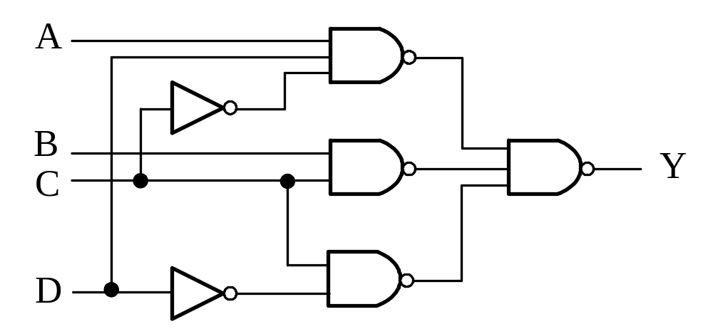
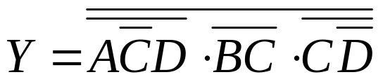

3.1 分析P3.1电路的逻辑功能，写出输出的逻辑函数式，
列出真值表。
解：

Slide 2
A | B | C | D | Y
0 | 0 | 0 | 0 | 0
0 | 0 | 0 | 1 | 0
0 | 0 | 1 | 0 | 1
0 | 0 | 1 | 1 | 0
0 | 1 | 0 | 0 | 0
0 | 1 | 0 | 1 | 0
0 | 1 | 1 | 0 | 1
0 | 1 | 1 | 1 | 1
1 | 0 | 0 | 0 | 0
1 | 0 | 0 | 1 | 1
1 | 0 | 1 | 0 | 1
1 | 0 | 1 | 1 | 0
1 | 1 | 0 | 0 | 0
1 | 1 | 0 | 1 | 1
1 | 1 | 1 | 0 | 1
1 | 1 | 1 | 1 | 1
CD
AB
 | 00 | 01 | 11 | 10
00 | 0 | 0 | 0 | 1
01 | 0 | 0 | 1 | 1
11 | 0 | 1 | 1 | 1
10 | 0 | 1 | 0 | 1

Slide 3
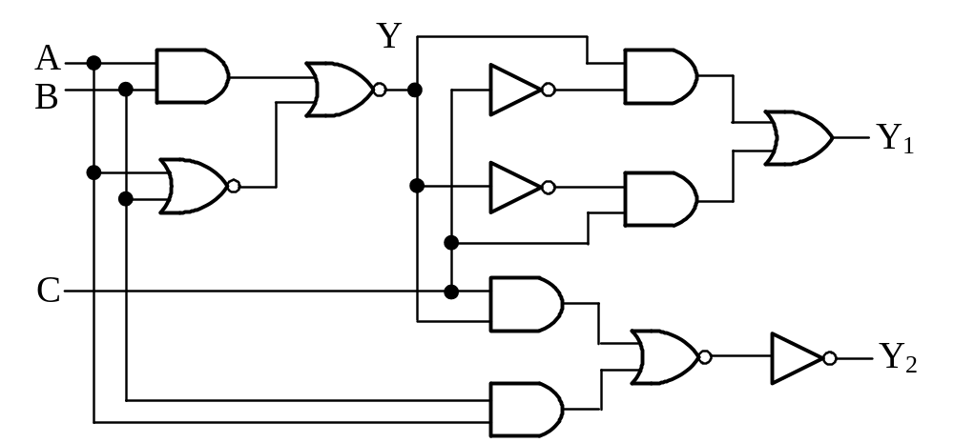
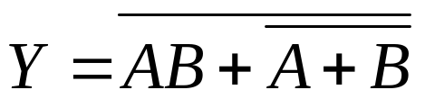
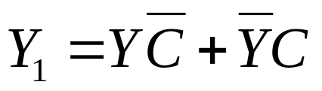

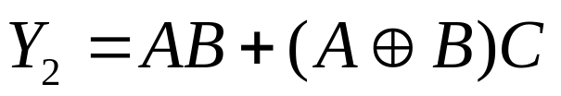
3.2 分析图P3.2电路的逻辑功能，写出、的逻辑函数式，
列出真值表，指出电路完成什么逻辑功能。
解：

Slide 4
A | B | C | Y1 | Y2
0 | 0 | 0 | 0 | 0
0 | 0 | 1 | 1 | 0
0 | 1 | 0 | 1 | 0
0 | 1 | 1 | 0 | 1
1 | 0 | 0 | 1 | 0
1 | 0 | 1 | 0 | 1
1 | 1 | 0 | 0 | 1
1 | 1 | 1 | 1 | 1
带进位的加法器
C为进位输入
Y1为和
Y2为进位输出

Slide 5
3.4 设计一交通灯故障检测电路。要求
R、G、Y三只灯只有并一定有一灯亮时，输出L=0；
无灯亮或有两灯以上亮时，均为故障，此时输出L=1。
要求列出逻辑真值表，试将逻辑函数化简，用与非门实现
电路。
R | G | Y | L
0 | 0 | 0 | 1
0 | 0 | 1 | 0
0 | 1 | 0 | 0
0 | 1 | 1 | 1
1 | 0 | 0 | 0
1 | 0 | 1 | 1
1 | 1 | 0 | 1
1 | 1 | 1 | 1
解：
输入变量：R、G、Y，
为1时灯亮，为0时灯不亮
输出故障信号：L，
为1时有故障，为0时无故障

Slide 6
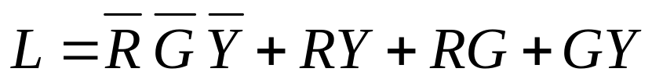
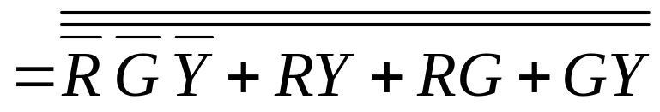
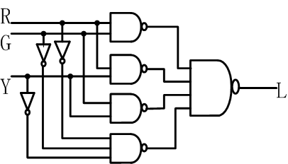
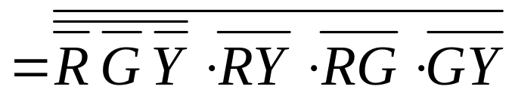
R | G | Y | L
0 | 0 | 0 | 1
0 | 0 | 1 | 0
0 | 1 | 0 | 0
0 | 1 | 1 | 1
1 | 0 | 0 | 0
1 | 0 | 1 | 1
1 | 1 | 0 | 1
1 | 1 | 1 | 1
GY
 | 00 | 01 | 1 1 | 1 0
0 | 1 | 0 | 1 | 0
1 | 0 | 1 | 1 | 1
R

Slide 7
3.5 某建筑物的自动电梯系统有5个电梯，其中3个是主电梯，
2个备用电梯。当上下人员拥挤，主电梯全被占用时，才
允许使用备用电梯。现设计一个监控主电梯的逻辑电路，
当任何2个主电梯运行时，产生一个信号（L1），通知备
用电梯准备运行；
当3个主电梯都在运行时，则产生另一个信号（L2），使
备用电梯主电源接通，处于可运行状态。
A | B | C | L1 | L2
0 | 0 | 0 | 0 | 0
0 | 0 | 1 | 0 | 0
0 | 1 | 0 | 0 | 0
0 | 1 | 1 | 1 | 0
1 | 0 | 0 | 0 | 0
1 | 0 | 1 | 1 | 0
1 | 1 | 0 | 1 | 0
1 | 1 | 1 | 0 | 1
解：
设A、B、C是三个主电梯
为0时不运行，
为1时在运行。
L1
BC
 | 00 | 01 | 1 1 | 1 0
0 | 0 | 0 | 1 | 0
1 | 0 | 1 | 0 | 1
A

Slide 8
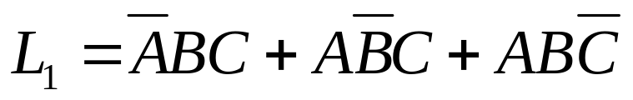
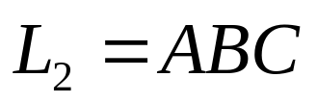
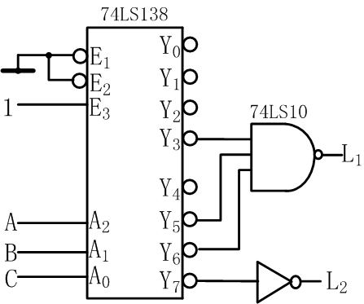
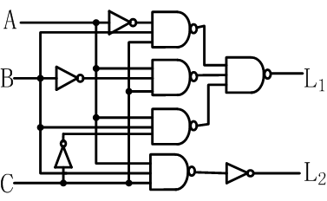
L1
BC
 | 00 | 01 | 1 1 | 1 0
0 | 0 | 0 | 1 | 0
1 | 0 | 1 | 0 | 1
A
A | B | C | L1 | L2
0 | 0 | 0 | 0 | 0
0 | 0 | 1 | 0 | 0
0 | 1 | 0 | 0 | 0
0 | 1 | 1 | 1 | 0
1 | 0 | 0 | 0 | 0
1 | 0 | 1 | 1 | 0
1 | 1 | 0 | 1 | 0
1 | 1 | 1 | 0 | 1

Slide 9
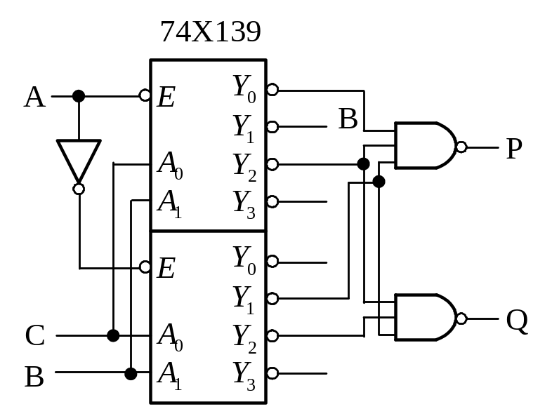
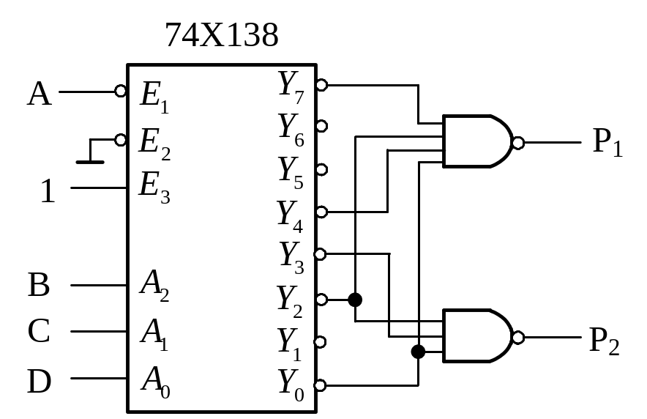
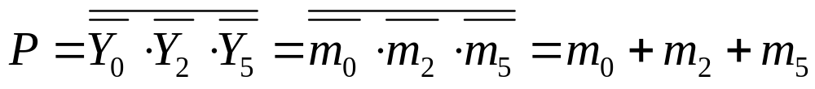
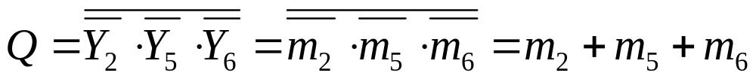
3.6 试写出图P3-3中电路的输出函数，并化简成与或式。
（a）
（b）
解：
（a）

Slide 10

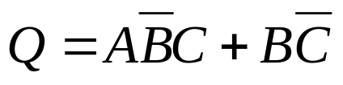
P
BC
 | 00 | 01 | 1 1 | 1 0
0 | 1 | 0 | 0 | 1
1 | 0 | 1 | 0 | 0
A
Q
BC
 | 00 | 01 | 1 1 | 1 0
0 | 0 | 0 | 0 | 1
1 | 0 | 1 | 0 | 1
A

Slide 11
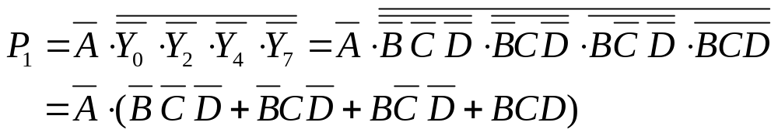
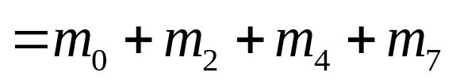
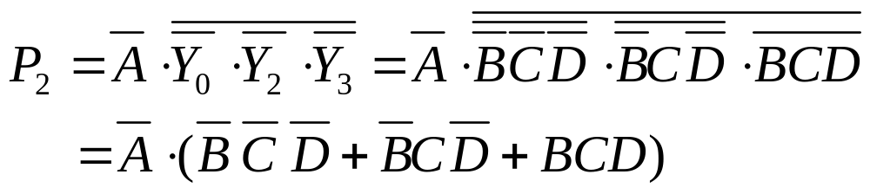
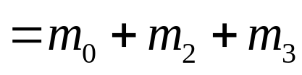
（b）
解：
（b）

Slide 12
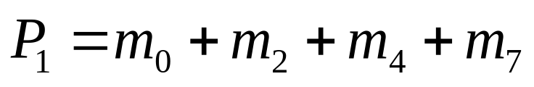
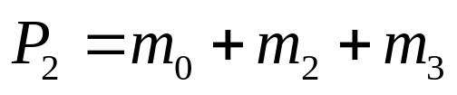
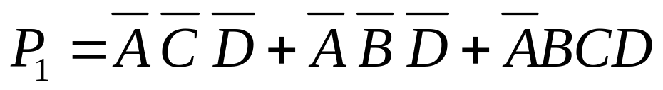
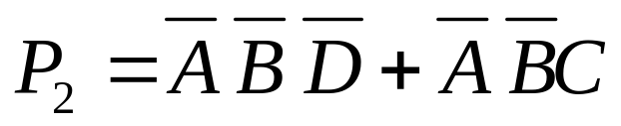
CD
AB
 | 00 | 01 | 11 | 10
00 | 1 | 0 | 0 | 1
01 | 1 | 0 | 1 | 0
11 | 0 | 0 | 0 | 0
10 | 0 | 0 | 0 | 0
CD
AB
 | 00 | 01 | 11 | 10
00 | 1 | 0 | 1 | 1
01 | 0 | 0 | 0 | 0
11 | 0 | 0 | 0 | 0
10 | 0 | 0 | 0 | 0

Slide 13
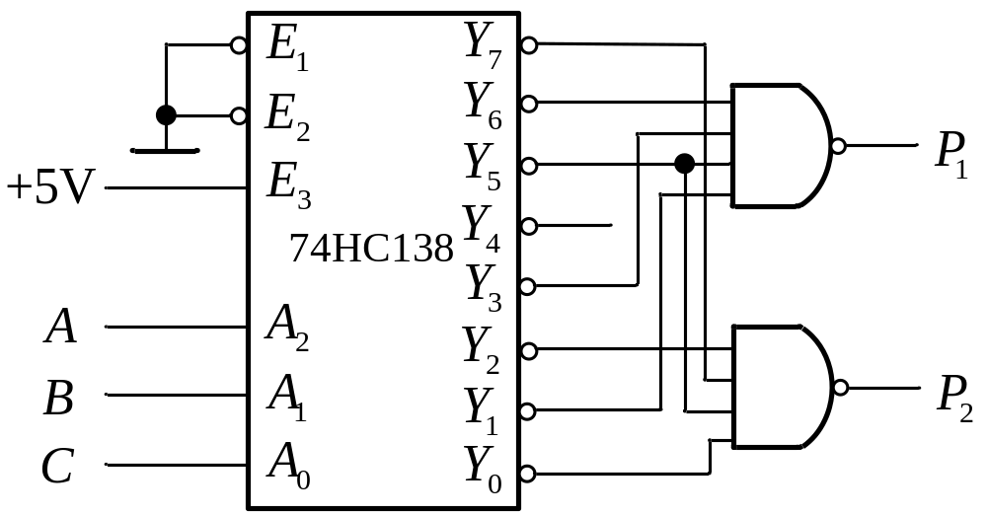



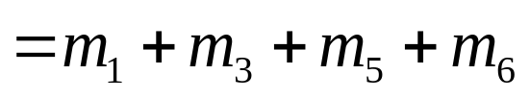
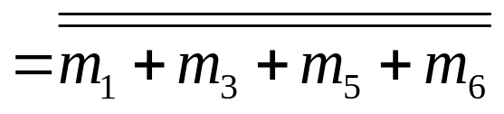
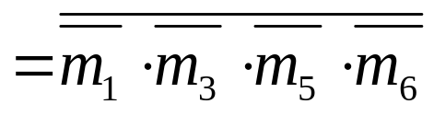
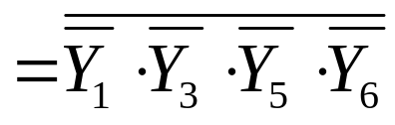
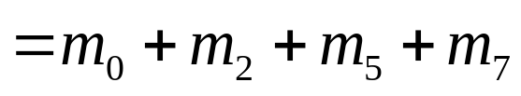
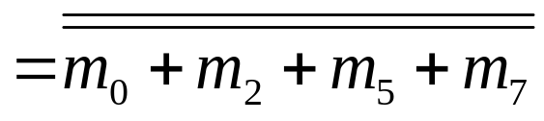
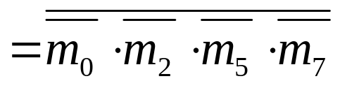
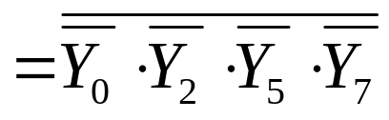
3.7 试用3-8线译码器74HC138和门电路产生如下多输出函数的
逻辑图。
解：

Slide 14
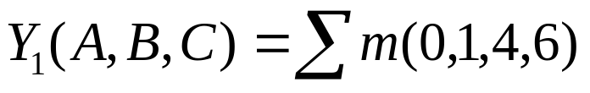
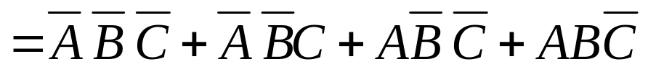
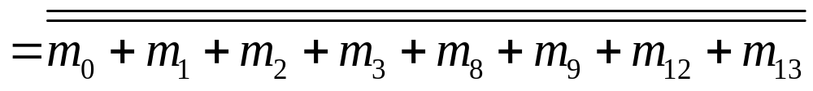
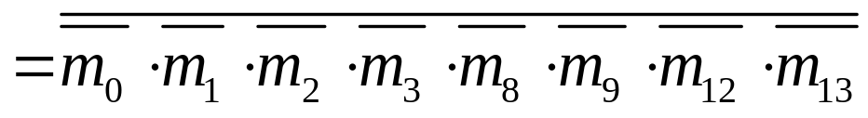
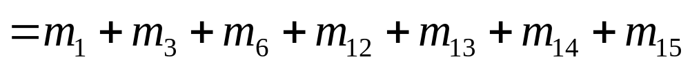
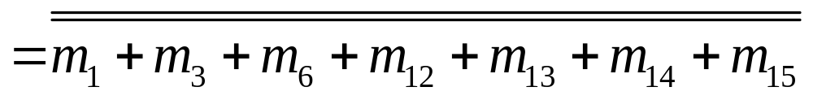
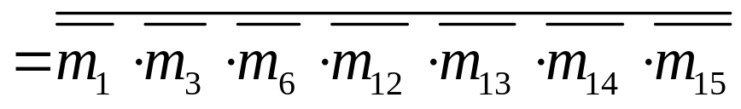
3.8 试用3-8线译码器74HC138和门电路产生如下多输出函数的
逻辑图。
解：

Slide 15
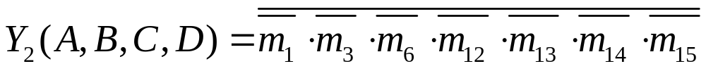
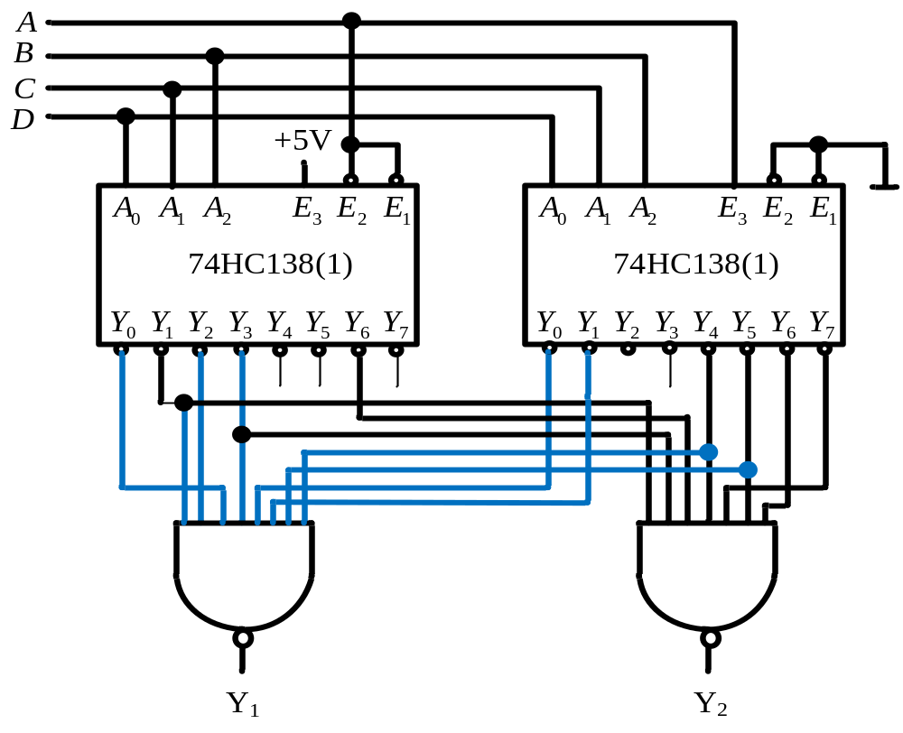

Slide 16
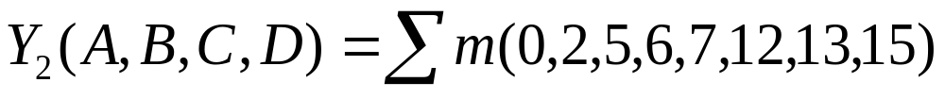
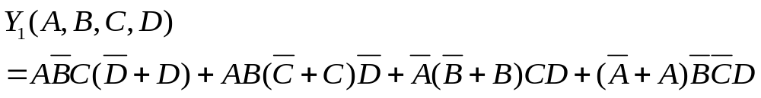
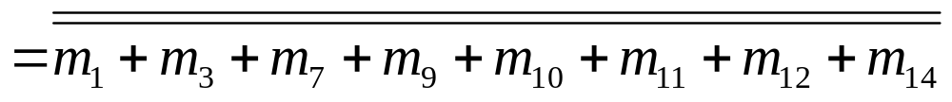
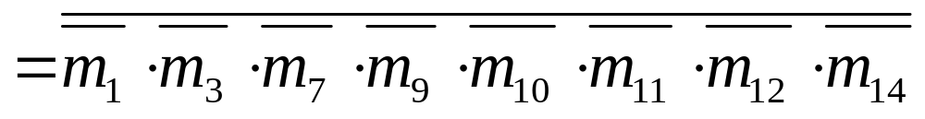
3.9 试用4-16线译码器74HC154和门电路产生如下多输出函数的
逻辑图。
解：

Slide 17
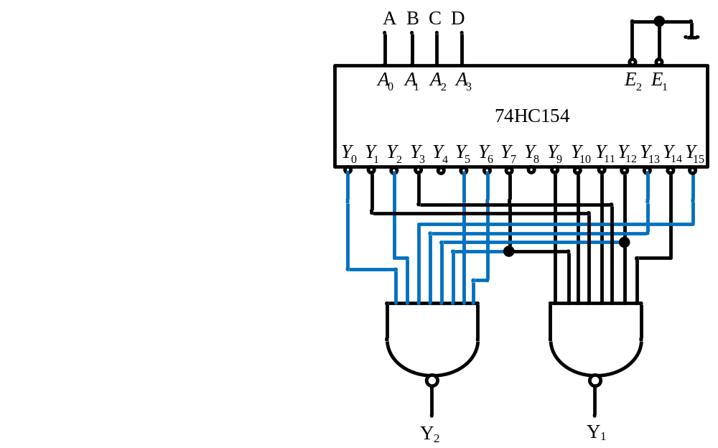



Slide 18







3.10 用3线-8线译码器74HC138和门电路设计1位二进制全加器
电路。输入为被加数、加数和来自低位的进位；输出为两数
之和及向高位的进位信号。
解：
全加器真值表
A | B | CI | S | CO
0 | 0 | 0 | 0 | 0
0 | 0 | 1 | 1 | 0
0 | 1 | 0 | 1 | 0
0 | 1 | 1 | 0 | 1
1 | 0 | 0 | 1 | 0
1 | 0 | 1 | 0 | 1
1 | 1 | 0 | 0 | 1
1 | 1 | 1 | 1 | 1

Slide 19


3.11 8选1数据选择器74HC151组成图P3.11所示的电路图。
（1）分析电路功能，分别写出输出函数和的最简与或式；
（2）若改用或非门实现函数，写出函数的最简或非-或非式。
解：
（1）

Slide 20




CD
AB
 | 00 | 01 | 11 | 10
00 | 0 | 1 | 0 | 1
01 | 0 | 1 | 0 | 0
11 | 0 | 1 | 1 | 1
10 | 0 | 1 | 1 | 0
CD
AB
 | 00 | 01 | 11 | 10
00 | 0 | 1 | 0 | 1
01 | 0 | 1 | 0 | 0
11 | 0 | 1 | 1 | 1
10 | 0 | 1 | 1 | 0
（2）

Slide 21


（2）

Slide 22








3.12 双4选1数据选择器74HC153组成的电路图如图P3.12所示。
分析电路功能，写出函数和的逻辑表达式，用最小项之和
形式表示。
解：

Slide 23






3.13 试用4选1数据选择器产生逻辑函数
画出其逻辑电路图。
解：

Slide 24

3.14 用8选1数据选择器74HC151产生逻辑函数
画出其逻辑电路图。
解：

Slide 25









Slide 26



3.15 设计用3个开关控制一个电灯的逻辑电路，要求改变任何
一个开关的状态都能控制电灯由亮变灭或者由灭变亮。要
求用数据选择器来实现。
解：
写出真值表
A | B | C | F
0 | 0 | 0 | 0
0 | 0 | 1 | 1
0 | 1 | 1 | 0
0 | 1 | 0 | 1
1 | 1 | 0 | 0
1 | 1 | 1 | 1
1 | 0 | 1 | 0
1 | 0 | 0 | 1

Slide 27

3.16 试用4位并行加法器74LS283设计一个加/减运算电路。
当控制信号M=0时它将2个无符号的4位二进制数相加，
而M=1时它将2个无符号的4位二进制数相减。
两数相加的绝对值不大于15, 允许附加必要的门电路。
解：
0 1 1 1
A+B=?<15
0 1 1 0
0
0 1 1 1
0 1 1 1
0
0
0
1 1 0 1

Slide 28
A-B<0
0 1 1 1
0 1 1 0
1
1 0 0 0
0
1
1
1 1 1 0

Slide 29

A-B>0
0 1 1 1
1 0 0 1
1
1 0 0 0
1
1
0
0 0 1 0

Slide 30
3.17 试用两个数值比较器组成3个数的判断电路。要求能够判断
3个4位二进制数A（a3a2a1a0）、B（b3b2b1b0）、
C（ c3c2c1c0 ）是否相等、A是否最大、A是否最小，并
分别给出“3个数相等”、“A最大”、“A最小”的输出信号，
可以附加必要的门电路。
解：
将A分别与B、C比较
只有A>B与A>C同时满足时，才可判定为A最大
所以得到：
A最大=(A>B)(A>C)
A最大=(A>B)(A>C)
A最大=(A>B)(A>C)
同理可知：
A最小=(A<B)(A<C)
A最小=(A<B)(A<C)
A最小=(A<B)(A<C)
三个数相等=(A=B)(A=C)
三个数相等=(A=B)(A=C)

Slide 31

A最大=(A>B)(A>C)
A最小=(A<B)(A<C)
三个数相等=(A=B)(A=C)

